Slide 1
Planteamiento del Problema

Slide 2
De nada sirve contar con un buen método y mucho entusiasmo si no sabemos que investigar. En realidad, plantear el problema no es sino afinar y estructurar mas formalmente la idea de investigación. El paso de la idea al planteamiento del problema en ocasiones puede ser inmediato, casi automático.
Seleccionar un tema o una idea no lo coloca inmediatamente en la posición de considerar que información habrá de recolectar, con cuáles métodos y como analizará los datos que obtenga. Antes necesita formular el problema especifico en términos concretos y explícitos.

Slide 3
Criterios para plantear el problema
El problema debe expresar una relación entre dos o mas conceptos o variables
El problema debe estar formulado como pregunta, claramente sin ambigüedad
El planteamiento debe implicar la posibilidad de realizar una prueba empírica

Slide 4
Básicamente el planteamiento del problema se compone de los siguientes apartados:
  Antecedentes
  Descripción
  Justificación
  Objetivos
  Hipótesis y variables
  Preguntas de investigación
  Limitaciones del estudio

Slide 5
Recomendaciones para el planteamiento del problema
La redacción debe ser impersonal
Tiene que ser concreto, no incluir material de relleno.
Evitar ser muy extenso. El número de páginas puede ser uno o dos, aunque este tema depende de las pautas que establezca la investigación.
No colocar contenidos que deben ir en justificación o en el estado del arte.
Debe estar delimitado (espacio/tiempo) (dónde/cuándo)
Debe ser viable (es decir que proponga una investigación que se puede realizar).

Slide 6
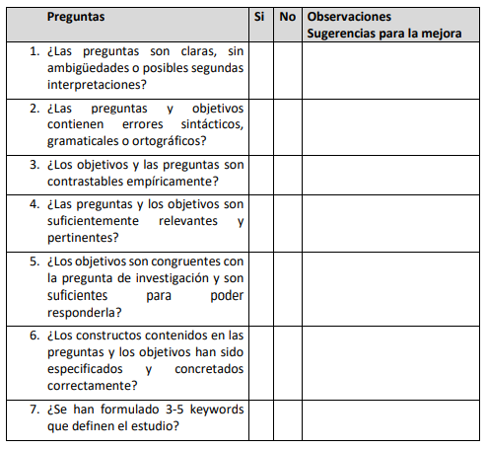
Sala y Arnau (2014) ofrecen un checklist que permite evaluar tanto el planteamiento del problema (preguntas y objetivos) tal como se muestra la siguiente imagen.

Slide 7
Bibliografía
Juarez Martinez, G. (2016). El planteamiento del problema. 10.13140/RG.2.2.29712.40966.
Redacción (2019). Cómo redactar el planteamiento del problema paso a paso. Disponible en https://miasesordetesis.com/como-redactar-el-planteamiento-del-problema-paso-a-paso/
Sala, R. y Arnau, L. (2014). LAS PREGUNTAS Y LOS OBJETIVOS DE INVESTIGACIÓN. Universitat Autónoma de Barcelona.
Sampieri, R., Fernandez, C., & Baptista, P.. (2006). Planteamiento del problema. En Metodología de la investigación(45-47). Mexico: McGraw Hill.

